Slide 1
Elma Yaprakbükeni
[Archips rosanus L.(Lep.:Tortricidae)]

Slide 2
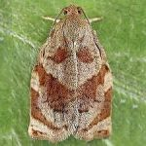
Tanımı, yaşayışı ve zarar şekli
Elma yaprakbükeni kelebeklerinin ön kanatları yamuğumsu dikdörtgen şeklinde ve rengi açık zeytin ile kahverengi arasında değişir.
Kanatların üzerinde gerek şekil ve gerekse renk bakımından bazı ayrıntılar gösteren tanımlayıcı lekeler ve bantlar bulunur.
Kelebeğin kanat açıklığı 18-22 mm'dir.

Slide 3
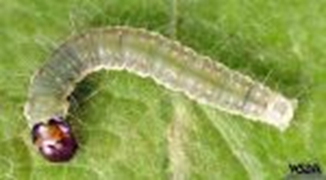
Larvaların vücudu açık sarı-yeşil, koyu yeşil, baş kısmı ise kahverengi-siyah renklidir.
Larvalara dokunulduğu zaman, zikzaklar yaparak kendilerini geriye doğru çeker ve ağızlarından bir iplikçik (ağ) salgılayarak, yere doğru sarkarlar.
Olgun larvalar ortalama 20-22 mm uzunluğundadır.

Slide 4
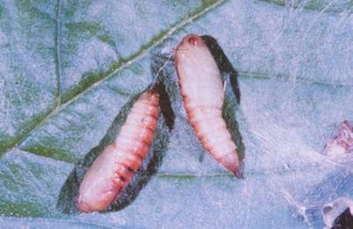
Pupaların toraksı koyu kahverengi, abdomeni kahverengidir.
Pupa uzunluğu, erkeklerde 6-10 mm, dişilerde ise 9-13 mm arasında değişmektedir.

Slide 5
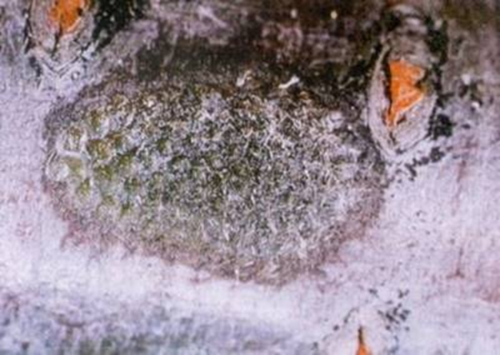
Yumurtalar paketler halinde bırakılır. Her yumurta paketinde ortalama 60 adet yumurta bulunur.
Yumurtalar genelde oval ve basık şekilli olup, bulunduğu zemin üzerine yan yana yapışık bir vaziyette dururlar.
Yeni bırakıldıkları zaman cam veya su yeşili rengindedir. Birkaç gün sonra bulundukları dalın rengine yakın bir renk alırlar .

Slide 6
Bu zararlı kışı ağaçların gövde ve kalın dallarında paketler halinde yumurta döneminde geçirir.
Yumurtalardan larva çıkışı Ege Bölgesinde mart ayının başında veya ortasında başlar. Larvalar nisan ayının ortası veya sonuna kadar çıkmaya devam eder.
Yumurtadan çıkan larvalar 5 larva dönemi geçirerek, 16-21 günde gelişmelerini tamamlarlar.
Gelişmelerini tamamlayan larvalar mayıs ayının ilk haftasında, kıvırdıkları yaprakların arasında pupa olurlar.Pupalardan 12-16 gün sonra ergin kelebekler çıkar.
Kelebek çıkışı mayıs ayının ortasından itibaren başlar ve mayıs sonu - haziran ayının üçüncü haftası arasında en yüksek seviyeye ulaşır. Kelebeklerin uçuşu haziran ayının sonuna, bazen temmuz ortasına kadar devam eder.

Slide 9
Kelebekler çıktıktan 3-4 gün sonra yumurta bırakırlar.
Yumurtalar geceleyin çoğunlukla ağaçların gövde ve kalın dallarının düz, pürüzsüz kısımlarındaki kabukların üzerine paketler halinde bırakılır.
Bir yumurta paketinde ortalama 60 (2-100) adet yumurta bulunur.
Bu zararlı yılda 1 döl verir.

Slide 10
Larvalar ilk iki dönemlerinde yeni sürmüş yaprakların uç, gözlerin iç ve dış kısımlarını, çiçeklerin ise erkek ve dişi organlarını yiyerek zarar yaparlar.
Karakteristik olarak 2-10 adet yaprağı ipeksi ağlarla birbirine bağlayıp buket haline getirirler, tek yaprağı ise ortadamar doğrultusunda puro gibi uzunlamasına sararlar
Hemen hemen tüm meyve ağaçlarında, süs bitkilerinde ve orman ağaçlarında zarar yaparlar.

Slide 11
Doğal Düşmanları
Yumurta parazitoitleri:
Trichogramma cacoeciae Marchal. (Hym.:Trichogrammatidae)
Trichogramma dendrolimi Matsumura Hym.:Trichogrammatidae)
Larva parazitoitleri :
Apanteles sp. (Hym.:Braconidae)
Habrobracon variegator Spinola (Hym.:Braconidae)
Goniozus sp. (Hym.:Bethylidae)

Slide 12
Eulopus larvarum (L.) (Hym.:Eulophidae)
Colpoclypeus florus (Walker) (Hym.:Eulophidae)
Macrocentrus linearis Nees (Hym.:Braconidae)
Apanteles ater Ratz. (Hym.:Braconidae)
Meteorus ictericus Nees (Hym.:Braconidae)
Larva + pupa parazitoitleri :
Dibrachys cavus (Walk.) (Hym.:Pteromalidae)
Habrochytus chrysos (Walk.) (Hym.:Pteromalidae)
Mesopolobus sp. (Hym.:Pteromalidae)
Eupelmus urozonus Dalman (Hym.:Eupelmidae)
Pediobius bruchicida Rond (Hym.:Eulophidae)

Slide 13
Pupa parazitoitleri :
Itoplectis maculator F. (Hym.:Ichneumonidae)
Trichomma sp. (Hym.: Ichneumonidae)
Habrochytus semotus (Walk.) (Hym.:Pteromalidae)
Tetrastichus sp. nr. galactopus (Ratz) (Hym.:Eulophidae)
Monodontomerus aereus Wlk. (Hym.:Torimidae)
Brachymeria intermedia (Nees) (Hym.:Chalcididae)
Cadurcia casta Rond. (Dip.:Tachinidae)
Predatörleri
Ancistrocerus nigricornis Curt. (Hym.:Vespiidae)
Sylvia sp. (Aves:Sylviidae)

Slide 14
Bu doğal düşmanlar içinde en önemlisi yumurta parazitoiti olan Trichogramma türleridir.
Trichogramma yaşayışını, Elma yaprakbükeninin yaşayışına uydurmuştur.
Bu parazitoit kışı, Elma yaprakbükeni yumurtalarının içinde diyapoza girerek, prepupa halinde geçirir. Mart ayında, konukçu yumurtalarından çıkan, kısa kanatlı ve koyu renkli dişiler, çoğunlukla aynı yumurta paketindeki normal yumurtaları veya en yakın olan yumurta paketlerindeki yumurtaları parazitler. Parazitli yumurtalar kısa bir süre sonra kararır ve haziran-temmuz aylarına kadar açılmadan kalır.

Slide 15
Mücadelesi
a) Mekanik mücadele
Erken ilkbahar, sonbahar ve kış aylarında, gövde ve kalın dallar üzerinde bulunan normal(parazitlenmemiş) yumurta paketleri ezilerek yok edilebilir.
Ancak Trichogramma türleri tarafından parazitlenerek siyahlaşan yumurtaların ezilmemesine dikkat edilmelidir.
b) Biyolojik mücadele
Yumurta parazitoitlerinin ve diğer doğal düşmanlarının korunması ve popülasyonlarının arttırılması için gerekli tedbirler alınmalıdır.

Slide 16
Yararlılara zararsız veya az zararlı ilaçların tercih edilmesi ve ilaçlama zamanının bunların en az zarar göreceği şekilde ayarlanması, doğal düşman-ların korunması açısından son derece önemlidir.
Bunun için, yararlılarının saptandığı bahçelerde; yumurta, larva ve pupa parazitoitlerinin en aktif olduğu haziran ayında diğer zararlılara karşı yapılacak ilaçlı mücadeleden mümkün olduğunca kaçınmalıdır. Özellikle yumurta parazitoitlerinin bulunduğu bahçelerde, diğer zararlılara karşı kış ilaçlaması yapılmamalıdır.
Trichogramma türleri veya diğer doğal düşmanların salınımı yapılabilir.

Slide 17
c) Biyoteknik mücadele
Ağaç başına 5-6 adet normal(parazitlenmemiş) yumurta paketi bulunan bahçelerde, besi tuzakları ile kitlesel yakalama şeklinde mücadele yapılmalıdır.
Bu tuzaklar, 1 litre için; "900 ml su +100 ml şarap + 25 g toz şeker + 25 ml sirke" karışımı ile hazırlanır.
Kitlesel yakalama için, kelebek çıkışından bir hafta sonra her ağaca 1 adet besi tuzağı asılır. Yakalanan kelebekler tuzak kapları dolmadan alınmalı, tuzak yemleri eksildikçe ilave edilmeli ve 10-15 günde bir yenilenmelidir.
Besi tuzakları, ergin çıkışları sona erince kaldırılmalıdır.

Slide 18
d) Kimyasal mücadele
Şubat - Mart aylarında yapılacak kontrollerde, ağaç başına ortalama 7 adetten fazla normal(parazitlenmemiş) yumurta paketi bulunan ve erken ilkbaharda yapılacak kontrollerde çiçek ve yaprak buketlerinin %6'dan fazlası larva ile bulaşık olan kiraz bahçelerinde, kimyasal mücadele yapılmalıdır.
İlaçlama, larva çıkışı sona erdiği zaman bir defa yapılır.

Slide 19
Etkili madde adı ve oranı | Formülasyon Tipi | Doz (Preparat/100 lt su)
Öncelikli olarak tavsiye edilen ilaçlar
İkinci derecede tavsiye edilen ilaçlar
Phosalone, 350 g/l | EC | 170 ml
Phosalone, %30 | WP | 200 g
Malathion, 650 g/l | EC | 100 ml
Malathion, %25 | WP | 250 g
Etrimfos, 520 g/l | EC | 150 ml
Diazinon, 630 g/l | EC | 70 ml
Diazinon, 185 g/l | EC | 150 ml
Fenitrothion, 550 g/l | EC | 150 ml
Tau-fluvalinate, 240 g/l | FL | 30 ml

Slide 20
Tarım ve köy işleri bakanlığı

